Slide 1
Questionario: "Sindaci di tutti"
Venerdì 14 ottobre 2016

Slide 2
71
Risposte totali
Data di creazione: lunedì 10 ottobre 2016
Data fine raccolta: giovedì 13 ottobre 2016

Slide 3
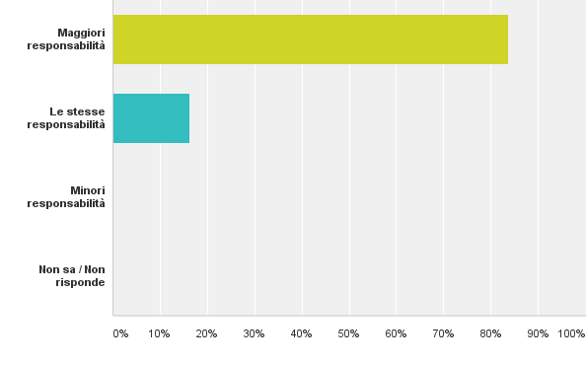
Q1: Secondo Lei, fare il Sindaco oggi implica rispetto a qualche anno fa?
Hanno risposto: 71

Slide 4
Q1: Secondo Lei, fare il Sindaco oggi implica rispetto a qualche anno fa?
Hanno risposto: 71
Opzioni di risposta | Risposte
Maggiori responsabilità | 83,09% 59
Le stesse responsabilità | 16,91% 12
Minori responsabilità | 0% 0
Non sa / Non risponde | 0% 0
Totale | 71

Slide 5
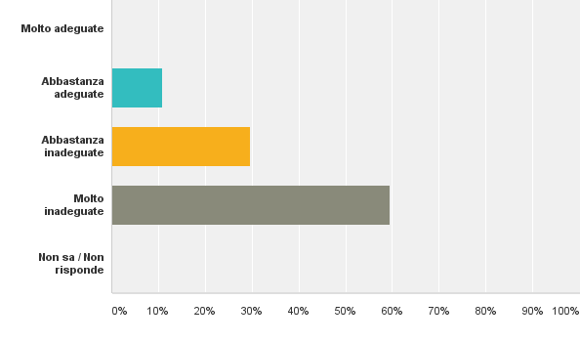
Q2: E le risorse economiche a disposizione del Sindaco per realizzare le proprie responsabilità sono?
Hanno risposto: 71

Slide 6
Q2: E le risorse economiche a disposizione del Sindaco per realizzare le proprie responsabilità sono?
Hanno risposto: 71
Opzioni di risposta | Risposte
Molto adeguate | 0% 0
Abbastanza adeguate | 12,67% 9
Abbastanza inadeguate | 28,18% 20
Molto inadeguate | 59,15% 42
Non sa / Non risponde | 0% 0
Totale | 71

Slide 7
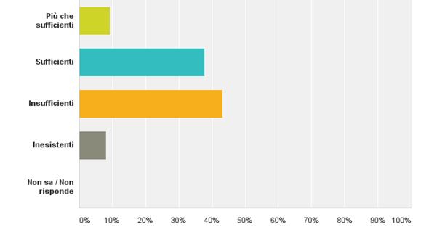
Q3: E i poteri attribuiti al Sindaco rispetto alle responsabilità sono?
Hanno risposto: 71

Slide 8
Q3: E i poteri attribuiti al Sindaco rispetto alle responsabilità sono?
Hanno risposto: 71
Opzioni di risposta | Risposte
Più che sufficienti | 9,85% 7
Sufficienti | 39,33% 28
Insufficienti | 43,78% 32
Inesistenti | 7,04% 5
Non sa / Non risponde | 0% 0
Totale | 71

Slide 9
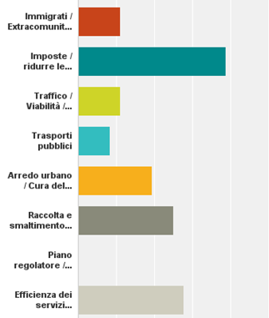
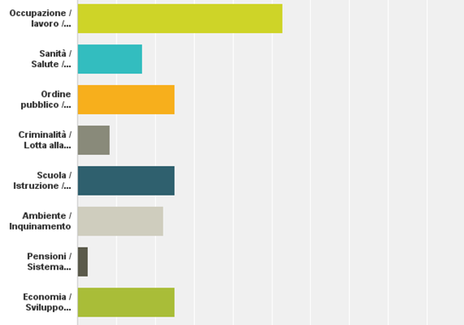
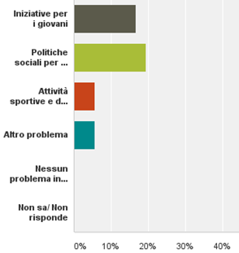
Q5: Quali sono, a Suo avviso, i problemi più urgenti e importanti che la Sua Amministrazione comunale dovrebbe affrontare e risolvere? (max 3 risposte)
Hanno risposto: 71

Slide 10
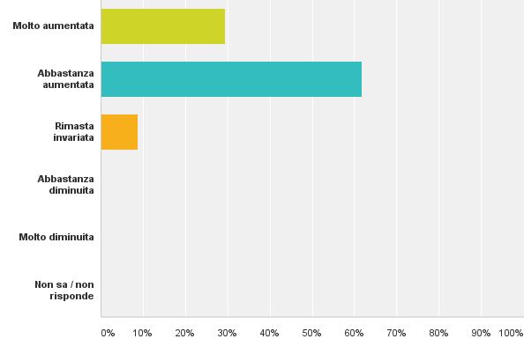
Q6: Nel Suo Comune negli ultimi anni la domanda di servizi sociali è?
Hanno risposto: 71

Slide 11
Q6: Nel Suo Comune negli ultimi anni la domanda di servizi sociali è?
Hanno risposto: 71
Opzioni di risposta | Risposte
Molto aumentata | 30% 21
Abbastanza aumentata | 62% 43
Rimasta invariata | 8% 6
Abbastanza diminuita | 0% 0
Molto diminuita | 0% 0
Non sa / Non risponde | 0% 0
Totale | 71

Slide 12
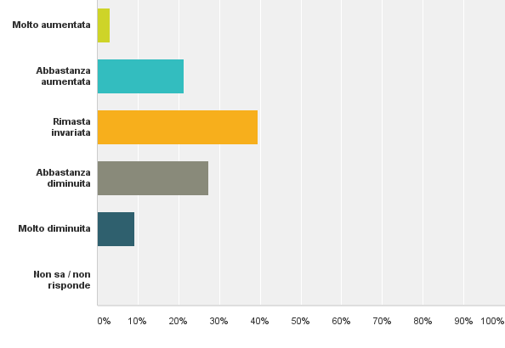
Q8: Lei ritiene che nel Suo Comune negli ultimi anni la percezione di sicurezza sia?
Hanno risposto: 71

Slide 13
Q8: Lei ritiene che nel Suo Comune negli ultimi anni la percezione di sicurezza sia?
Hanno risposto: 71
Opzioni di risposta | Risposte
Molto aumentata | 4% 1
Abbastanza aumentata | 21% 15
Rimasta invariata | 39% 28
Abbastanza diminuita | 26% 19
Molto diminuita | 10% 7
Non sa / Non risponde | 0% 0
Totale | 71

Slide 14
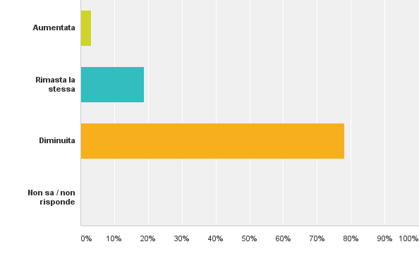
Q10: Lei pensa che negli ultimi anni l'autonomia del Suo Comune sia...?
Hanno risposto: 71

Slide 15
Q10: Lei pensa che negli ultimi anni l'autonomia del Suo Comune sia...?
Hanno risposto: 71
Opzioni di risposta | Risposte
Aumentata | 3% 2
Rimasta la stessa | 18% 12
Diminuita | 79% 57
Non sa / Non risponde | 0% 0
Totale | 71

Slide 16
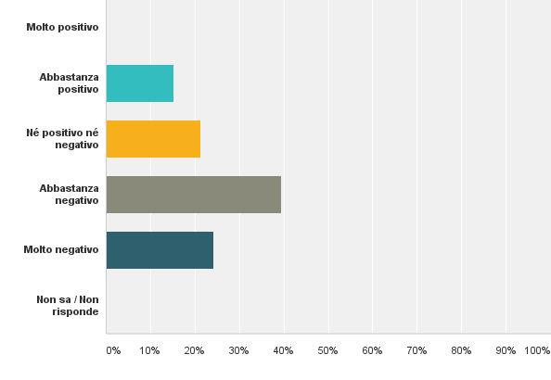
Q11: Qual è il Suo giudizio sulle politiche degli ultimi Governi rispetto all'autonomia dei Comuni?
Hanno risposto: 71

Slide 17
Q11: Qual è il Suo giudizio sulle politiche degli ultimi Governi rispetto all'autonomia dei Comuni?
Hanno risposto: 71
Opzioni di risposta | Risposte
Molto positivo | 0% 0
Abbastanza positivo | 15% 11
Né positivo né negativo | 21% 15
Abbastanza negativo | 40% 28
Molto negativo | 24% 17
Non sa / Non risponde | 0% 0
Totale | 71

